Slide 1
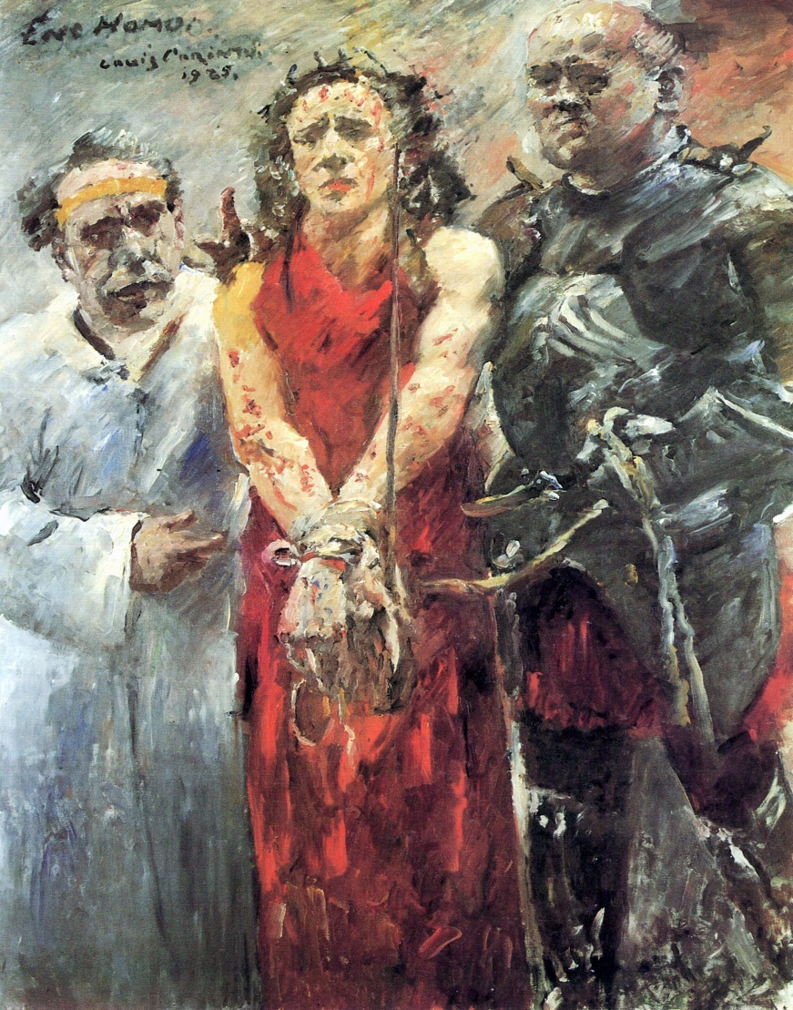
Sehet, welch ein Mensch! Johannes 19,1 - 5
Jesus vor Pilatus
Corinth_Ecce_homo.jpg-1925_wikipedia.org

Slide 2
Sehet, welch ein Mensch! Johannes 19,1 - 5
Welch ein verzweifelter Landpfleger
Welch ein erbärmlicher Mensch

Slide 3
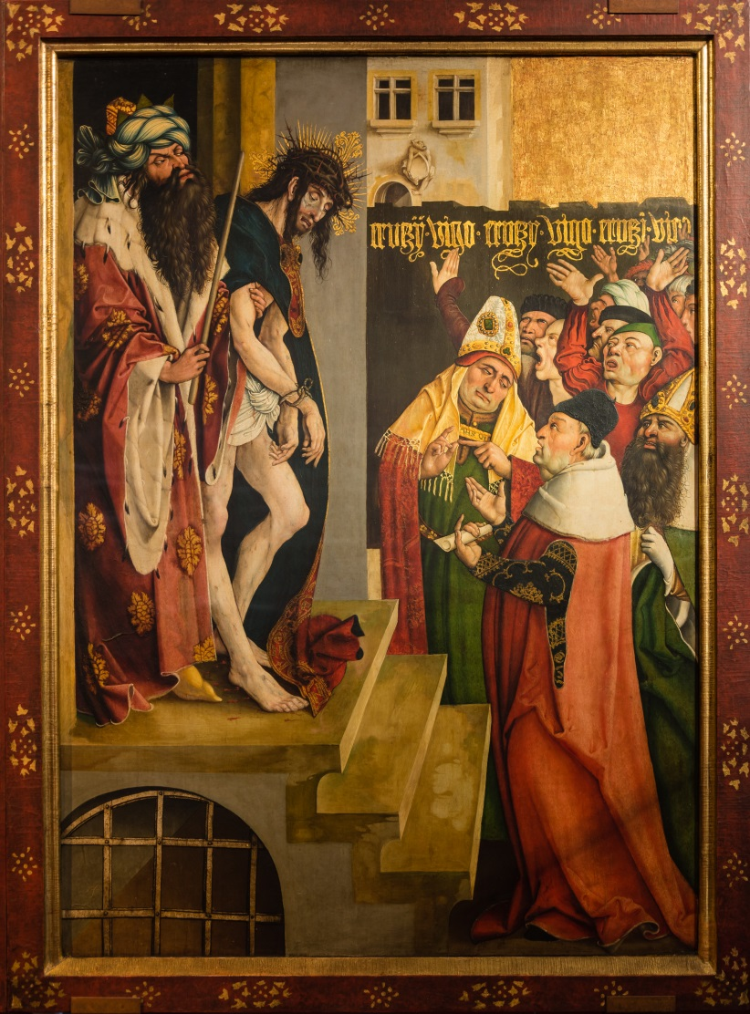
Sehet, welch ein Mensch! Johannes 19,1 - 5
Ecce homo
Melker_Altar_-_Ecce_homo-wikimedia.org

Slide 4
Sehet, welch ein Mensch! Johannes 19,1 - 5
Welch ein verzweifelter Landpfleger
Welch ein erbärmlicher Mensch
Welch ein geduldiger Mensch
Welch ein unschuldiger Mensch

Slide 5
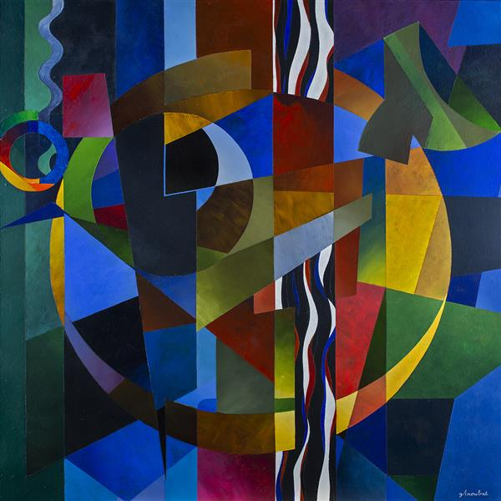
Sehet, welch ein Mensch! Johannes 19,1 - 5
Ecce homo
troubat-georges-ecce-homo-2020.JPG-wikiart.org

